Slide 1


Región de Arica y Parinacota
Octubre 2023

Slide 2
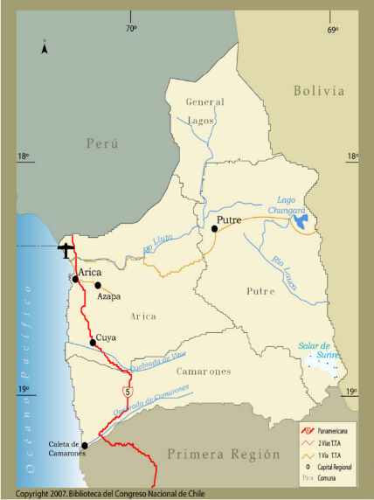
ANTECEDENTES TERRITORIALES
La Región XV de Arica y Parinacota fue promulgada el 23 de marzo de 2007 mediante la Ley N.º 20.175, está conformada por las provincias de Parinacota y Arica, siendo esta última la capital regional; además de cuatro comunas: Arica, Camarones, Putre y General Lagos.
Según el último censo 2017 la población en la Región de Arica y Parinacota es de 226.068 habitantes de los cuales corresponde a 112.581 hombres y 113.487 mujeres equivalente al 49,8% y 50,2% respectivamente.
Arica: 221.364 habitantes (97,92%)
Putre: 2.765 habitantes (1,22%)
Camarones: 1.255 habitantes (0,56%)
General Lagos: 684 habitantes (0,30%)
Un 91,7% de la población total habita en áreas urbanas, mientras que un 8,3% vive en zonas rurales.
La población que se considera perteneciente a algún pueblo indígena u originario en la Región de Arica y Parinacota ascendió a 78.883 personas en el Censo 2017 (35,7%). Los dos pueblos con mayor preponderancia son Aymara (59.432) y Mapuche (7.858).

Slide 3
CARACTERISTICAS REGIONALES
 | TOTAL | % RESPECTO NACIONAL
CANTIDAD DE HABITANTES EN LA REGIÓN | 226.068 | 1,29%
VIVIENDAS EN LA REGIÓN | 76.201 | 1,17%
SUPERFICIE REGIONAL | 16.873,3 km² | 2,20%
DENSIDAD POR KM² | 13,40 hab/km²
PORCENTAJE RURALIDAD | 8,30% de la población | 0,87%
PROYECCIÓN DEFICIT CUANTITATIVO HABITACIONAL MINVU | 11.678 | 1,81%
POBREZA | 11,9% de la población | > 10,8% (promedio país)
POBREZA EXTREMA | 5,9% de la población | > 4,3% (promedio país)

Slide 4
META REGIONAL
Región | Estimación déficit 2022 MINVU* | Familias en Campamento (Catastro 2021) | Subtotal | Metas físicas por región | Viviendas en construcción a marzo 2022 | Viviendas por proveer en el marco del PEH
Arica y Parinacota | 10.189 | 1.489 | 11.678 | 7.540 | 5.197 | 2.344
Absorbe 65% de la demanda habitacional Regional
Participación a Nivel Nacional del Déficit: 1,81%
Estado de Situación Actual .
Incluye DS 49 , DS 19 , DS 10 , AVC (DS 49 y DS 1) aplicados sin DS 19 ,CSP DS 1 y DS 120 .

Slide 5

Avance de Gestión
Y
Proyecciones

Slide 6
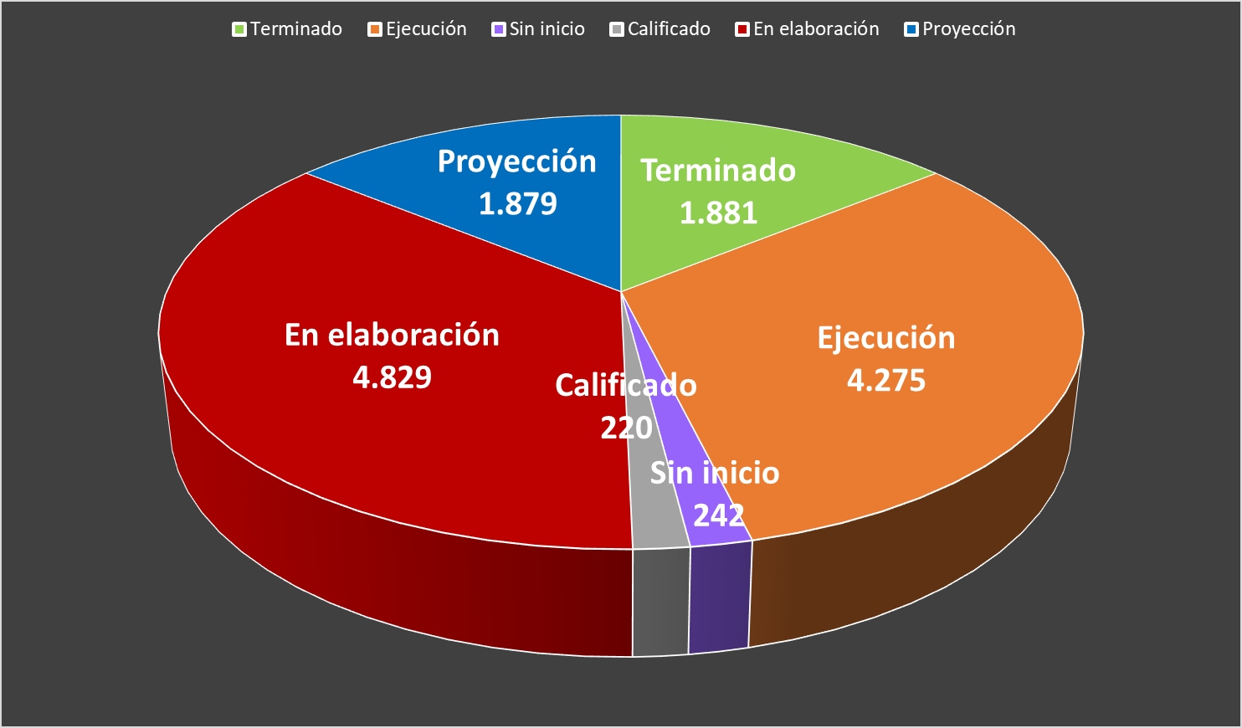
Cuadro de situación avance regional
UNIVERSO REGIONAL | VIVIENDAS TERMINADAS | VIVIENDAS EN EJECUCIÓN | VIVIENDAS FINANCIADAS SIN INICIO | VIVIENDAS CALIFICADAS | VIVIENDAS CON PROYECTO EN ELABORACIÓN | VIVIENDAS POR PROVEER
13.326 | 1.881 | 4.275 | 242 | 220 | 4.829 | 1.879
Estado de Situación Actual .
Incluye DS 49 , DS 19 , DS 10 , AVC (DS 49 y DS 1) aplicados sin DS 19 ,CSP DS 1 y DS 120 .

Slide 7
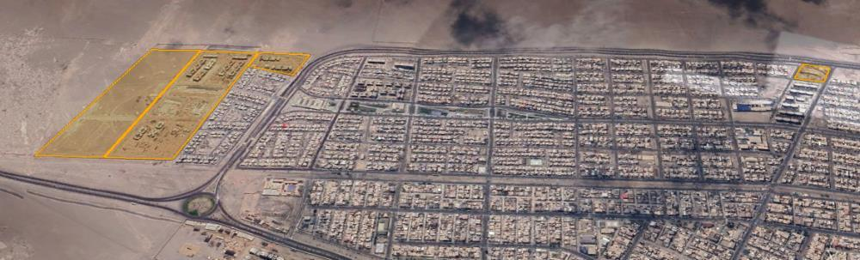
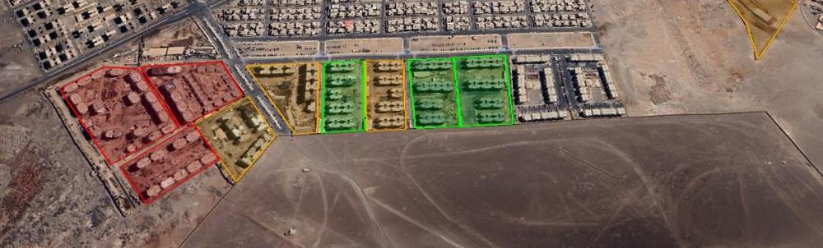
Estado actual
PROYECTOS TERMINADOS: 1.881 unidades
DS 49 FSEV:
8 proyectos habitacionales para 1025 familias:
Sueños del Alto (150 familias, El Alto Lote 2A-3, Gestora MasHogar, Guzmán y Larraín).
Terramar (150 familias, El Alto Lote 2A-4, EP Nuevo Hogar S.A., Pacal S.A.).
Sueños del Norte (132 familias, El Alto Lote 2A-6, Gestora MasHogar, Guzmán y Larraín).
Terrazas del Mar (144 familias, El Alto Lote 2A-11, ACL, ACL).
Hijos de la Tierra (100 familias, Nuevo Norte Mz. M, ACL, ACL).
Rosita Vilches (145 familias, El Alto Lote 2A-12, Gestora MasHogar, Guzmán y Larraín).
Altozano (72 familias, Lote ZZ Las Vicuñas, DyM, Noval Ltda.).
Brisas del Mar (132 familias, El Alto Lote 2A-5, Gestora MasHogar, Guzmán y Larraín).
5
7
6
3
8
2
1
4

Slide 8
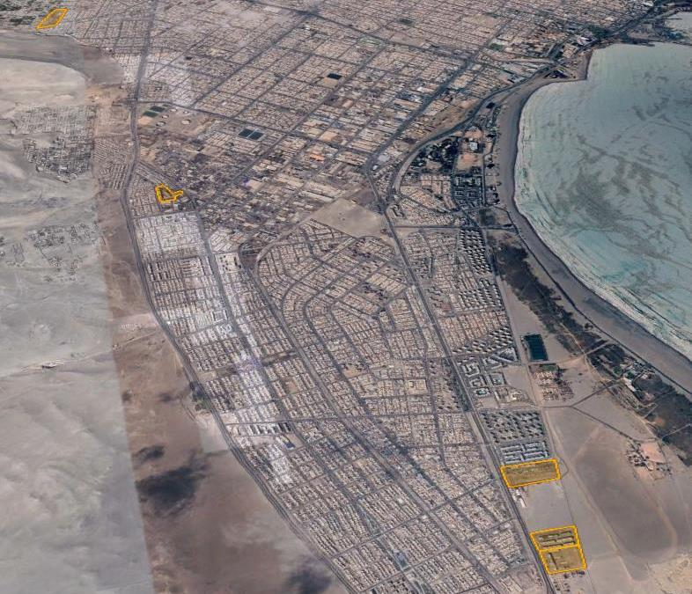
Estado actual
PROYECTOS TERMINADOS: 1.881 unidades
DS 19 PIST:
3 proyectos habitacional para 856 familias:
Condominio Puerta Norte I (Llamado 2019, 288 viviendas, ARMAS).
Condominio Parque Canteras (Llamado 2018, 280 viviendas, PACAL).
Condominio Puerta Norte II (Llamado 2020, 288 viviendas, ARMAS).
2
1
3

Slide 9
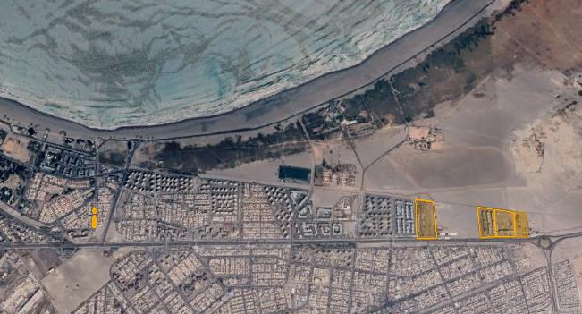
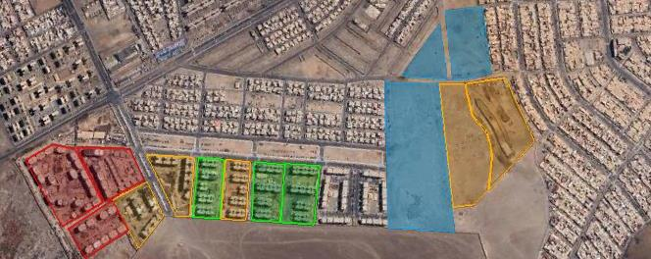
Estado actual
PROYECTOS EN EJECUCIÓN: 4.275 unidades
DS 49 FSEV:
10 proyectos habitacionales para 2.847 familias:
8
Nuevo Norte I (578 familias, Nuevo Norte Lote H-4, DyM, Salfacorp).
Terrazas del Alto (220 familias, Lote 9-B Pampa Nueva, Gestora MasHogar, Guzmán y Larraín).
Nuevo Norte II (600 familias, Nuevo Norte Lote H-4, DyM, Salfacorp).
Oasis de Yatiri (137 familias, El Alto Lote 2A-10 y 2A-13 , Nuevo Hogar, PACAL).
Oasis de Tankara (150 familias, El Alto Lote 2A-9 , Nuevo Hogar, PACAL).
Vientos de Timtaya (330 familias, El Alto Lotes 2A-7 2A-8, Nuevo Hogar, PACAL).
5
3
1
3
2
7
9
10
6
4
5

Slide 10
Estado actual
PROYECTOS EN EJECUCIÓN: 4.275 unidades
DS 49 FSEV:
10 proyectos habitacionales para 2.847 familias:
8
Proyecto Urbano Habitacional R-7 (600 familias, Lote R-7 El Alto, DyM, SalfaCorp).
Pequeños Condominios Tierras Blancas (24 familias - MZ 17 lote 9-10-11-12-13 y 14, DyM, Pedro Blanco)
Sol del Valle I (64 familias, Lote 9-A Pampa Nueva, D y M, Noval Ltda.).
Sol del Valle II (144 familias, Lote 9-A Pampa Nueva, D y M, Noval Ltda.).
5
3
1
2
7
9
10
7
4
6
5

Slide 11
Estado actual
PROYECTOS EN EJECUCIÓN: 4.275 unidades
DS 19 PIST:
6 proyectos habitacionales para 1.428 familias:
Condominio Oasis de Azapa Etapa I (Llamado 2018, 300 viviendas, PACAL).
Condominio Oasis de Azapa Etapa II (Llamado 2018, 300 viviendas, PACAL).
Condominio Portal del Alwa I (Llamado 2019, 224 viviendas, PACAL).
Condominio Portal del Alwa II (Llamado 2019, 188 viviendas, PACAL).
Condominio Puerta Norte III (Llamado 2021, 288 viviendas, ARMAS).
Condominio Umbral del Norte (Llamado 2022, 128 viviendas, ARMAS).
1
2
3
4
5
6

Slide 12
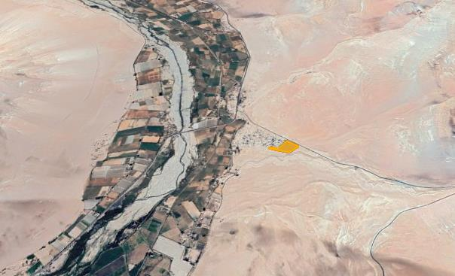
Estado actual
PROYECTOS SIN INICIO: 242 unidades
DS 01 PIST:
208 subsidios asignados el año 2022, para aplicación en oferta inmobiliaria.
DS 10 RURAL:
01 proyectos habitacional para 34 familias:
A) Inti Paxi II (34 familias) modalidad VIVIENDA INDUSTRIALIZADA
A

Slide 13
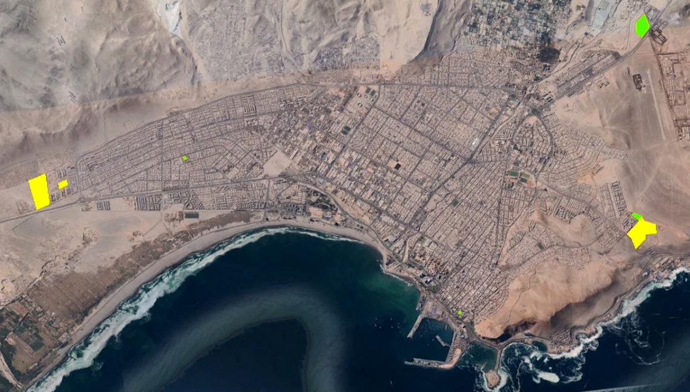
Nuevas viviendas a proveer
PROYECTOS EN ELABORACIÓN EN TERRENO SERVIU
DS 49 FSEV:
15 proyectos habitacionales para 4.949 familias: 220 calificados y 4.729 en elaboración
VILLA EL SOL – Lote 21 El Alto: 120 viviendas (Calificado)
ALTO LAS CRUCES - Lote 11 El Alto: 160 viviendas
PABLO PICASSO- Lote B Saucache: 100 viviendas (Calificado)
NUEVO NORTE, LOTE F-1, 1.200 viviendas
LOTE 2A-20 EL ALTO, 120 viviendas
FUERTE BULNES, 15 viviendas (INDUSTRIALIZADA)
LOTE RP-1, H-4 NUEVO NORTE, 102 viviendas
LOTE RP-2, H-4 NUEVO NORTE, 96 viviendas
CORACEROS, 960 viviendas
EL ALTO III, 1.260 viviendas
9
9
14
15
7
8
6
7
8
6
11
2
13
12
3
1
5
4
5
10
10

Slide 14
Nuevas viviendas a proveer
PROYECTOS EN ELABORACIÓN EN TERRENO SERVIU
DS 49 FSEV:
15 proyectos habitacionales para 4.949 familias: 220 calificados y 4.729 en elaboración
EX SAAM: 432 viviendas
EX MATADERO: 100 viviendas
TERRENO FISA: 48 viviendas
LOTE 1 SAUCACHE: 92 viviendas
LOTES 4, 5 Y 6 SAUCACHE: 144 viviendas
9
9
14
15
7
8
6
7
8
6
11
2
4
13
12
3
1
5
4
5
10
10

Slide 15
Nuevas viviendas a proveer
PROYECCION EN NUEVOS TERRENOS Y OTRAS LINEAS: 1.879 unidades
DS 49 FSEV:
10 proyectos habitacionales para 1.320 familias, en distintos terrenos.
DS 19 PIST:
1 proyectos para 150 unidades, en terreno a adquirir.
DS 52 ARRIENDO:
1 proyectos para 41 unidades
DS 10 RURAL:
01 proyecto habitacional para 60 familias en la comuna de Camarones
DS 01 SIS:
Se proyecta asignar y aplicar 308 subsidios a familias de la región.

Slide 16


